Slide 1
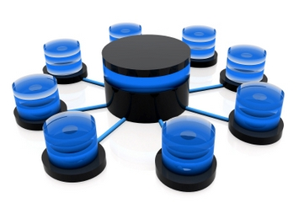
DATAWAREHOUSE

Slide 2
DATAWAREHOUSE
Surge de la necesidad por parte de la empresa de aprovechar los cada vez mas numerosos datos en línea para tomar mejores decisiones sobre sus actividades:
Artículos que deben tener en inventario.
Modo de dirigirse mejor a los cliente para aumentar sus ventas.

Slide 3


DATAWAREHOUSE
Una empresa automovilística puede darse cuenta que la mayor parte de los vehículos de pequeño tamaño los compran mujeres jóvenes cuyos ingresos anuales superan los 50.000$

Slide 4

DATAWAREHOUSE
Esta empresa dirige su publicidad para atraer mas mujeres de estas características para que compren este tipo de vehículos.
Así podría evitar desperdiciar dinero intentando atraer a otras categorías de consumidores para que compren esos vehículos

Slide 5
DATAWAREHOUSE.
Concepto
Un Datawarehouse (DW) es una base de datos que almacena información para la toma de decisiones. Dicha información es construida a partir de bases de datos que registran las transacciones de los negocios de la organización

Slide 6
DATAWAREHOUSE
Características
Recolección de datos que se encuentran orientados a sujetos o temas.
Sus datos se integran en un único repositorio desde diversas fuentes de la empresa
Sus datos almacenados son por lo general menos volátiles que en un sistema transaccional.
Se usa para el soporte del proceso de toma de decisiones gerenciales.

Slide 7
Características
Orientado hacia la información relevante de la organización
se diseña para consultar eficientemente información relativa a las actividades (ventas, compras, producción, ...) básicas de la organización, no para soportar los procesos que se realizan en ella (gestión de pedidos, facturación, etc).
Base de Datos Transaccional
CURSO
PAÍS
GAMA
...
...
...
VENTA
Información Necesaria
REUNION
...
...
PRODUCTO
PROTOTIPO
...
...

Slide 8
Características
Integrado
integra datos recogidos de diferentes sistemas operacionales de la organización (y/o fuentes externas).
Fuente de Datos 1
Fuente de Datos 3
Fuente de Datos 2
texto
HTML
Base de Datos Transaccional 1
Fuentes Externas
Fuentes Internas
Base de Datos Transaccional 2
Almacén de Datos

Slide 9
Características
Variable en el tiempo
los datos son relativos a un periodo de tiempo y deben ser incrementados periódicamente.
Los datos son almacenados como fotos (snapshots)
correspondientes a periodos de tiempo.
Tiempo
Datos
01/2003
Datos de Enero
02/2003
Datos de Febrero
03/2003
Datos de Marzo

Slide 10
Características
No volátil
los datos almacenados no son actualizados, sólo son incrementados.
Carga
Bases de datos operacionales
Almacén de Datos
INSERT READ
UPDATE
DELETE
READ
El periodo de tiempo cubierto por un AD varía entre 2 y 10 años.

Slide 11
Diferencias entre un datawarehouse y base de datos operacional
 | Base de Datos Operacional | Datawarehouse
Datos Del negocio | Operacionales | Del negocio
Uso de los datos | Procesamiento repetitivo | Procesamiento analítico
Orientación del diseño | A la Aplicación (basada en Entidad Relación) | Al Tema o Sujeto (star schema, snowflake)
Estructura de datos | Muchas tablas altamente normalizadas | Pocas tablas con cierto grado de desnormalización
Datos en el tiempo | Actuales | Actuales + históricos
Detalle de los datos | Altamente detallados | Detallados + resúmenes
Cambios en los datos | Continuos | Datos más estables
Cantidad de usuarios | Más que en Datawarehouse | Menos que en la operacional.
Tamaño de Base de Datos | 100 MB - GB | 100 GB-TB
Cantidad de registros accedidos en una operación | Decenas | Millones

Slide 12
Diferencias(2)
Base de Datos Operativa
Almacena la información de un sector del negocio.
Se actualiza a medida que llegan datos que deban ser almacenados. Se opera mediante los cuatro mecanismos clásicos “añadir-eliminar-modificar-consulta”.
Se orienta hacia la elaboración de informes periódicos.
Suele manejar “pequeños” volúmenes de datos.
Entorno optimizado para muchas transacciones (con gran cantidad de actualizaciones).
Sirve de infraestructura al día a día de las funciones de explotación de una empresa.
Un Datawarehouse:
Almacena información integrada de los distintos sectores del negocio.
Su actualización se realiza a intervalos regulares (típicamente una al día) dentro de un proceso controlado, y tras realizar un preprocesado de los datos que se van a almacenar.
Su orientación es hacia la consulta del estado del negocio y obtención de información para ayuda en la toma de decisiones estratégicas.
Se ofrece información bajo demanda (análisis mediante el uso de herramientas de generación de informes que consultan el datawarehouse).
Refleja el modelo de negocio, frente al modelo de proceso.

Slide 13
Arquitectura de un DW
Viene determinada por su situación central como fuente de información para las herramientas de análisis.
Fuentes Internas
Herramientas de consultas e informes
Base de Datos Transaccional
Herramientas EIS
ETL
Dataware
Interfaz y Operadores
Fuente de Datos 1
Herramientas OLAP
texto
Fuente de Datos 3
HTML
Copias de Seguridad
Fuente de Datos
Fuentes Externas

Slide 14
Arquitectura de un DW
Componentes.
Sistema ETL (Extraction, Transformation, Load): realiza las funciones de extracción de las fuentes de datos (transaccionales o externas), transformación (limpieza, consolidación) y la carga del DW, realizando:
extracción de los datos.
filtrado de los datos: limpieza, consolidación, etc.
carga inicial del almacén: ordenación, agregaciones, etc.
refresco del almacén: operación periódica que propaga los cambios de las fuentes externas al almacén de datos
Repositorio Propio de Datos: información relevante, metadatos.
Interfaces y Gestores de Consulta: permiten acceder a los datos y sobre ellos se conectan herramientas más sofisticadas (OLAP, minería de datos).
Sistemas de Integridad y Seguridad: se encargan de un mantenimiento global, copias de seguridad,

Slide 15
ETL
La tarea más difícil y que más tiempo consume en la construcción de un DW es extraer, transformar y cargar los datos en el dataware.

Slide 16
Proceso de Extracción, Transformación y Carga (ETL) de datos en el DW
Transformación
Carga
OLAP
Extracción
y Limpiado
DW
DSS
Datawarehouse
DM
Datos Preprocesados
Fuentes de Datos
Bases de datos
Ficheros
Notes:
DSS Sistema de soporte de decisiones

Slide 17
Procesamiento Analítico en Línea. OLAP(On-Line Analytical Processing )
Se define como análisis rápido de información multidimensional compartida.
Herramientas OLAP (para análisis de datos en DW): Frontales para el acceso a los datos del DW (o bases de datos multidimensionales también denominadas OLAP) basados en el modelo de datos multidimensional.

Slide 18
Herramientas OLAP
Las herramientas de OLAP se caracterizan por:
ofrecer una visión multidimensional de los datos (matricial).
no imponer restricciones sobre el número de dimensiones.
ofrecer simetría para las dimensiones.
permitir definir de forma flexible (sin limitaciones) sobre las dimensiones: restricciones, agregaciones y jerarquías entre ellas.
ofrecer operadores intuitivos de manipulación: drill-down, roll-up, slice-and-dice, pivot.
ser transparentes al tipo de tecnología que soporta el almacén de datos (ROLAP o MOLAP).

Slide 19
ROLAP Y MOLAP
El Almacén de Datos y las herramientas OLAP se pueden basar físicamente en varias organizaciones:
Sistemas ROLAP
se implementan sobre tecnología relacional, pero disponen de algunas facilidades para mejorar el rendimiento (índices de mapas de bits, índices de JOIN).
Sistemas MOLAP
disponen de estructuras de almacenamiento específicas (arrays) y técnicas de compactación de datos que favorecen el rendimiento del almacén.
Sistemas HOLAP
sistemas híbridos entre ambos.

Slide 20
ROLAP Y MOLAP
VISTAS DE USUARIOS
MOLAP
DETALLES
AGREGACIONES
DETALLES
VISTAS DE USUARIOS
ROLAP
AGREGACIONES
VISTAS DE USUARIOS
HOLAP
DETALLES
AGREGACIONES

Slide 21
Arquitectura de un DW
Se ofrece al usuario una visión multidimensional de los datos que son objeto de análisis.
EJEMPLO
Organización: Cadena de supermercados.
Actividad objeto de análisis: ventas de productos.
Información registrada sobre una venta:
“del producto “Pharmaton 33cl” se han vendido en el almacén “Almacén nro.1” el día 17/7/2016, 2 unidades por un importe de 103.000 Gs.”
Para hacer el análisis no interesa la venta individual (ticket) realizada a un cliente sino las ventas diarias de productos en los distintos almacenes de la cadena.

Slide 22
Arquitectura de un DW
Marca
Descripción
Tiempo
Producto
Semana
Categoría
Departamento
Mes
Nro_producto
Ventas
Día
Trimestre
Tipo
Año
importe
unidades
Almacén
Ciudad
Tipo
Almacén
Región

Slide 23
Arquitectura de un DW
Dimensiones (puntos de vista) desde los que se puede analizar la actividad.
Marca
Descripción
Semana
Tiempo
Producto
Categoría
Departamento
Mes
Nro_producto
Ventas
Día
Trimestre
Tipo
Año
importe
unidades
Almacén
Ciudad
Actividad que es objeto de análisis con los indicadores que interesa analizar
Tipo
Almacén
Región

Slide 24
Arquitectura de un DW
Modelo multidimensional:
en un esquema multidimensional se representa una actividad que es objeto de análisis (hecho) y las dimensiones que caracterizan la actividad (dimensiones).
la información relevante sobre el hecho (actividad) se representa por un conjunto de indicadores (medidas o atributos de hecho).
la información descriptiva de cada dimensión se representa por un conjunto de atributos (atributos de dimensión).
Notes:
Para ello, hay que cambiar de los modelos E/R usuales en los operacionales, ya que de tipo de modelo de dato es complejo obtener datos acumulados e históricos. Usualmente se realizan una serie de procesos ETL, para obtener un modelo multidimensional y así poder realizar consultas analíticas de manera más optima.

Slide 25
Arquitectura de un DW
Dimensiones: Representan factores por lo que se analiza un determinado área del negocio. Son pequeñas y usualmente están desnormalizadas.
Hechos: Son el objeto de los análisis y están relacionados con las dimensiones. Son tablas muy grandes y suelen estar desnormalizadas. Se a menudo incluyen diferentes agregaciones como máximo, mínimo, media
Notes:
Para ello, hay que cambiar de los modelos E/R usuales en los operacionales, ya que de tipo de modelo de dato es complejo obtener datos acumulados e históricos. Usualmente se realizan una serie de procesos ETL, para obtener un modelo multidimensional y así poder realizar consultas analíticas de manera más optima.

Slide 26
Arquitectura de un DW
Marca
hecho
Descripción
Tiempo
Producto
Semana
Categoría
Departamento
Mes
Nro_producto
Ventas
Día
Trimestre
Tipo
Año
importe
unidades
Almacén
dimensión
medidas
Ciudad
Tipo
Almacén
atributos
Región

Slide 27
CUBOS OLAP
Los cubos OLAP son representaciones específicas y segmentadas del Datawarehouse, en donde se realiza el cruce y conexión de los datos.
Es una base de datos que posee diversas dimensiones, ampliando las posibilidades que hasta el momento ofrecían las conocidas hojas de cálculo.
En otras palabras la forma de ver nuestro Datawarehouse es mediante los Cubos OLAP.

Slide 28
CUBOS OLAP
Categoría
Trimestre
Ventas
Categoría
Trimestre
Ciudad
Ventas
Refrescos
T1
Valencia
1000000
Refrescos
T1
2000000
León
Refrescos
T1
1000000
Refrescos
T2
1000000
Refrescos
T2
Valencia
400000
Refrescos
T2
León
700000
Refrescos
T3
3000000
drill-across
Refrescos
T4
2000000
Cada grupo (categoría-trimestre) de la consulta original se disgrega en dos nuevos grupos (categoría-trimestre-ciudad) para las ciudades de León y Valencia.
Zumos
T1
1000000
Zumos
T2
1500000
Zumos
T3
8000000
Zumos
T4
2400000
* Se asumen dos ciudades: Valencia y León.

Slide 29
CUBOS OLAP
León
Valencia
Zumos
300000
500000
200000
2000000
Refrescos
1000000
400000
100000
500000
Presentación matricial de los datos seleccionados.
T1
T2
T3
T4

Slide 30
Arquitectura de un DW
Este esquema multidimensional recibe varios nombres:
estrella: si la jerarquía de dimensiones es lineal
tiempo
proyecto
PERSONAL
equipo
estrella jerárquica o copo de nieve: si la jerarquía no es lineal.
tiempo
producto
lugar
VENTAS

Slide 31
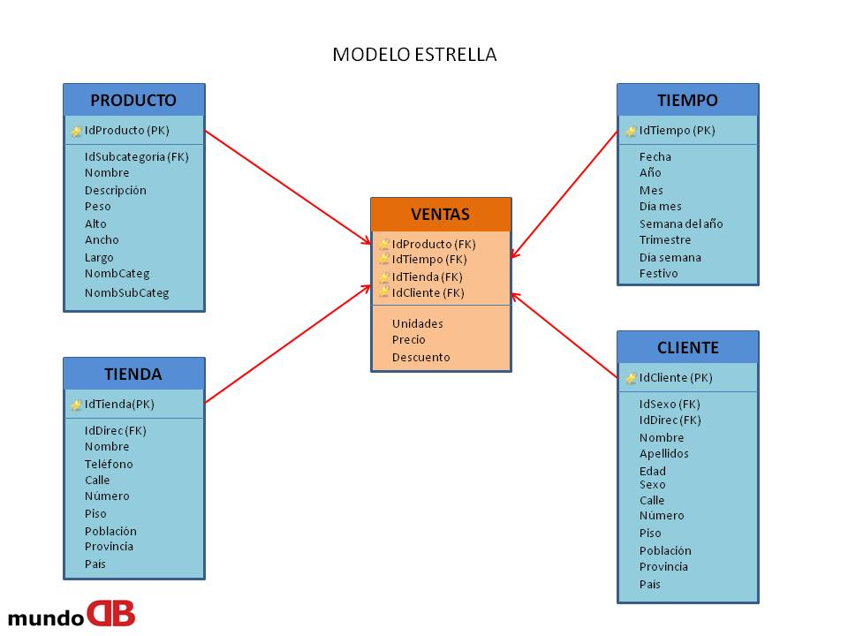
Arquitectura de un DW

Slide 32
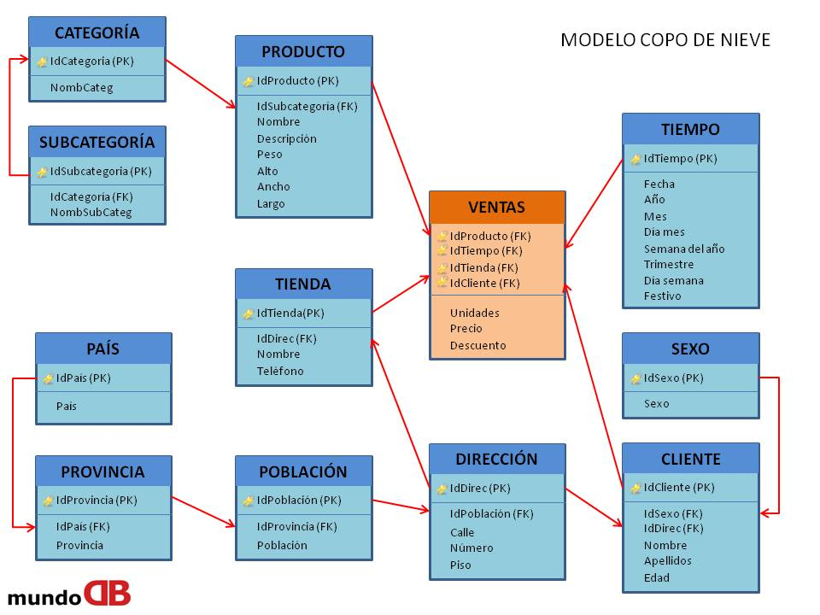
Arquitectura de un DW

Slide 33
Arquitectura de un DW
Cada uno de los esquemas del que esta compuesto un DW se denomina un Datamart.
Datamart: subconjunto de un almacén de datos, generalmente en forma de estrella o copo de nieve.
tiempo
producto
proveedor
producto
VENTAS
lugar
Almacén formado por 4 datamarts.
lugar
PRODUCCIÓN
tiempo
tiempo
proyecto
lugar
equipo
PERSONAL
tiempo
producto
CAMPAÑA

Slide 34
Procesamiento Analítico en Línea. OLAP(On-Line Analytical Processing )
Las herramientas de OLAP presentan al usuario una visión multidimensional de los datos (esquema multidimensional) para cada actividad que es objeto de análisis.
El usuario formula consultas a la herramienta OLAP seleccionando atributos de este esquema multidimensional sin conocer la estructura interna (esquema físico) del almacén de datos.
La herramienta OLAP genera la correspondiente consulta y la envía al gestor de consultas del sistema (p.ej. mediante una sentencia SELECT).

Slide 35
Herramientas OLAP
una consulta a un almacén de datos consiste generalmente en la obtención de medidas sobre los hechos parametrizadas por atributos de las dimensiones y restringidas por condiciones impuestas sobre las dimensiones
medida
hecho
¿ “Importe total de las ventas durante este año de los productos del departamento Bebidas, por trimestre y por categoría” ?.
Restricciones: productos del departamento Bebidas, ventas durante este año
Parámetros de la consulta: por categoría de producto y por trimestre

Slide 36
Herramientas OLAP
Marca
“Bebidas”
Tiempo
Producto
Día de la semana
Categoría
Mes
Departamento
Nro_producto
Ventas
Día
Año
Trimestre
Tipo
importe
unidades
“2002”
Almacén
“Importe total de ventas en este año, del departamento de “Bebidas”, por categoría y trimestre”
Ciudad
Tipo
Almacén
Región

